Slide 1
Bluetooth Kommunikation
Marcel Link
Master-Slave System
(Meister-Sklave System)
Viele Slaves mit
einem Master verbunden
Zwischen den Slaves
keine direkte Kommunikation

Slide 2
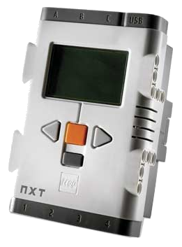
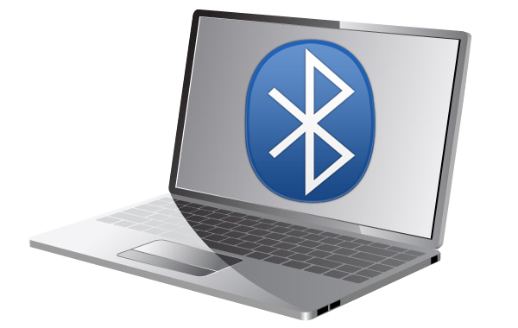

Slide 3
NXT und Bluetooth
NXTs besitzen 10 Mailboxen
Die Gegenstelle ebenso
Jede kann sich nur eine
bestimmte Anzahl von
Nachrichten merken

Slide 4
Box0 Box1 Box2 ...
1:
2:
3:
6
Box0 Box1 Box2 ...
Box0 Box1 Box2 ...
1:
2:
3:
5
42
3
6
3
2
2
9
(schlecht)
(gut)

